Slide 1
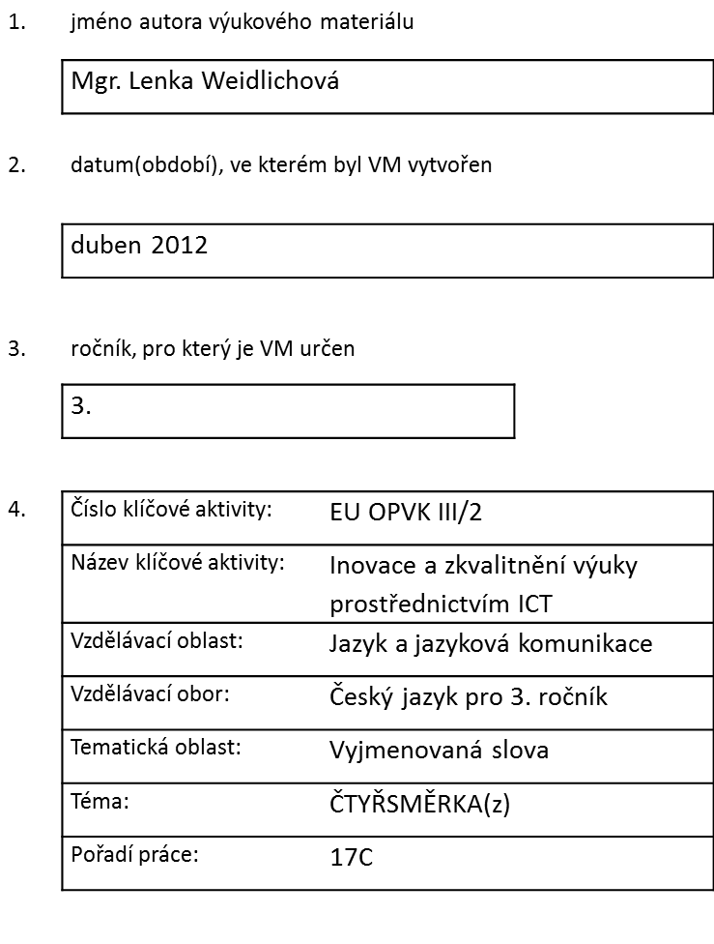
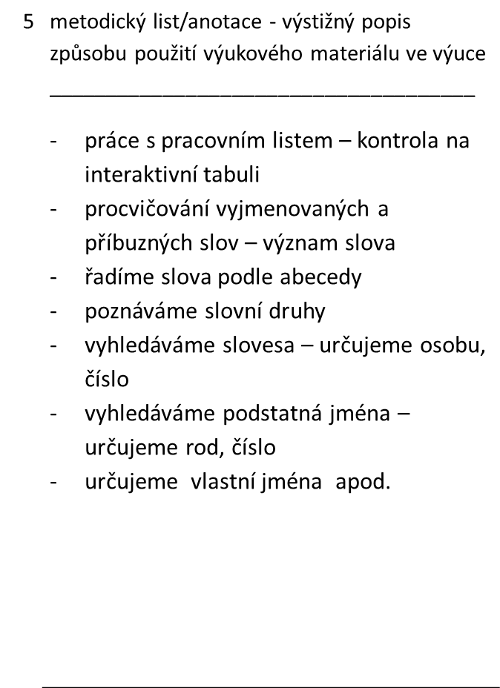

Slide 2
K | D | B | R | Z | Y | Y | Ž
F | O | U | U | K | Á | A | V
S | R | O | Z | P | N | K | U
J | A | Z | Y | K | S | L | E
V | E | Ý | N | R | Á | Y | K
B | U | V | Ě | D | E | Z | P
Ě | N | A | Z | Ý | V | A | T
K | N | T | Ě | P | A | J | K
Ruzyně
brzy
jazyk
nazývat
ozývat
jazylka
VYJMENOVANÁ SLOVA (Z)
tajenka: _ _ _ _ _ _ _ _ _ _ _ _ _ _ _
_ _ _ _ _ _ _, _ _ _ _ dlouho
_ _ _ _ _ _ _ _ .

Slide 3
K | D | B | R | Z | Y | Y | Ž
F | O | U | U | K | Á | A | V
S | R | O | Z | P | N | K | U
J | A | Z | Y | K | S | L | E
V | E | Ý | N | R | Á | Y | K
B | U | V | Ě | D | E | Z | P
Ě | N | A | Z | Ý | V | A | T
K | N | T | Ě | P | A | J | K
Ruzyně
brzy
jazyk
nazývat
ozývat
jazylka
VYJMENOVANÁ SLOVA (Z)
tajenka: Když fouká v srpnu severák, bude
dlouho pěkně pak.

